Slide 1


Slide 2
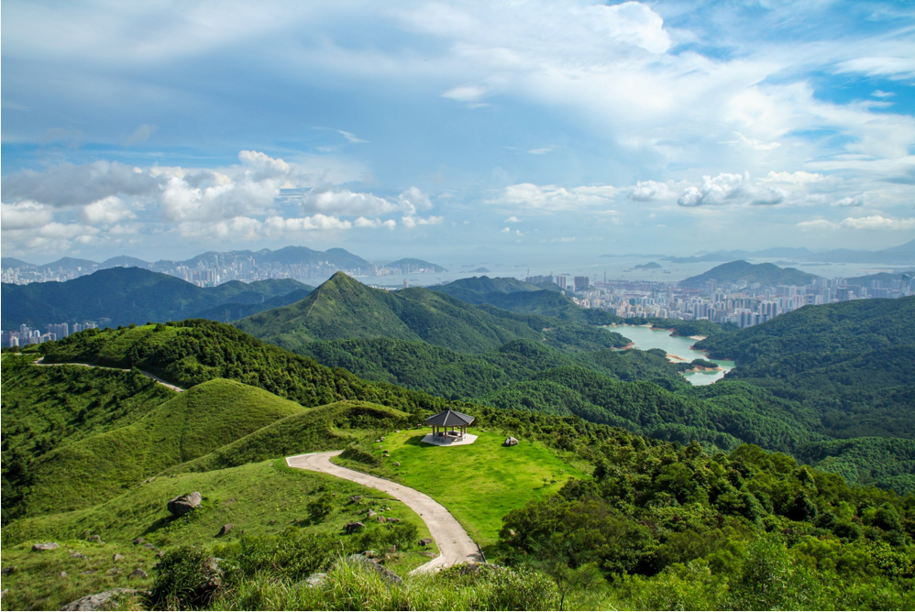


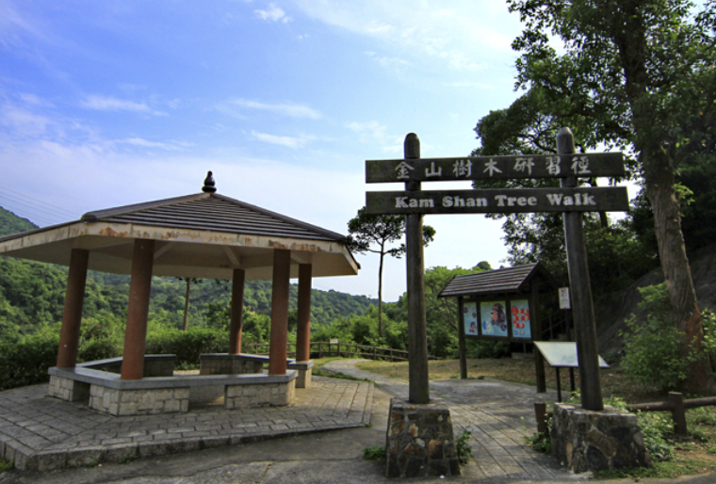
這是甚麼地方？

Slide 3

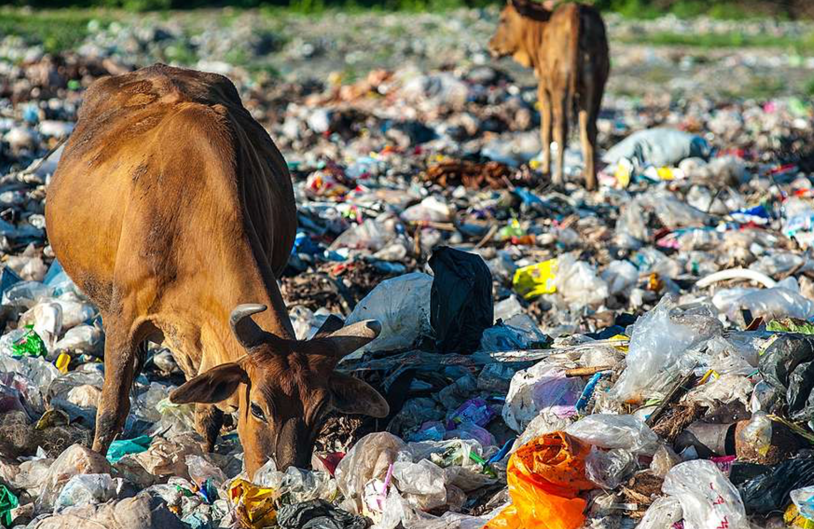
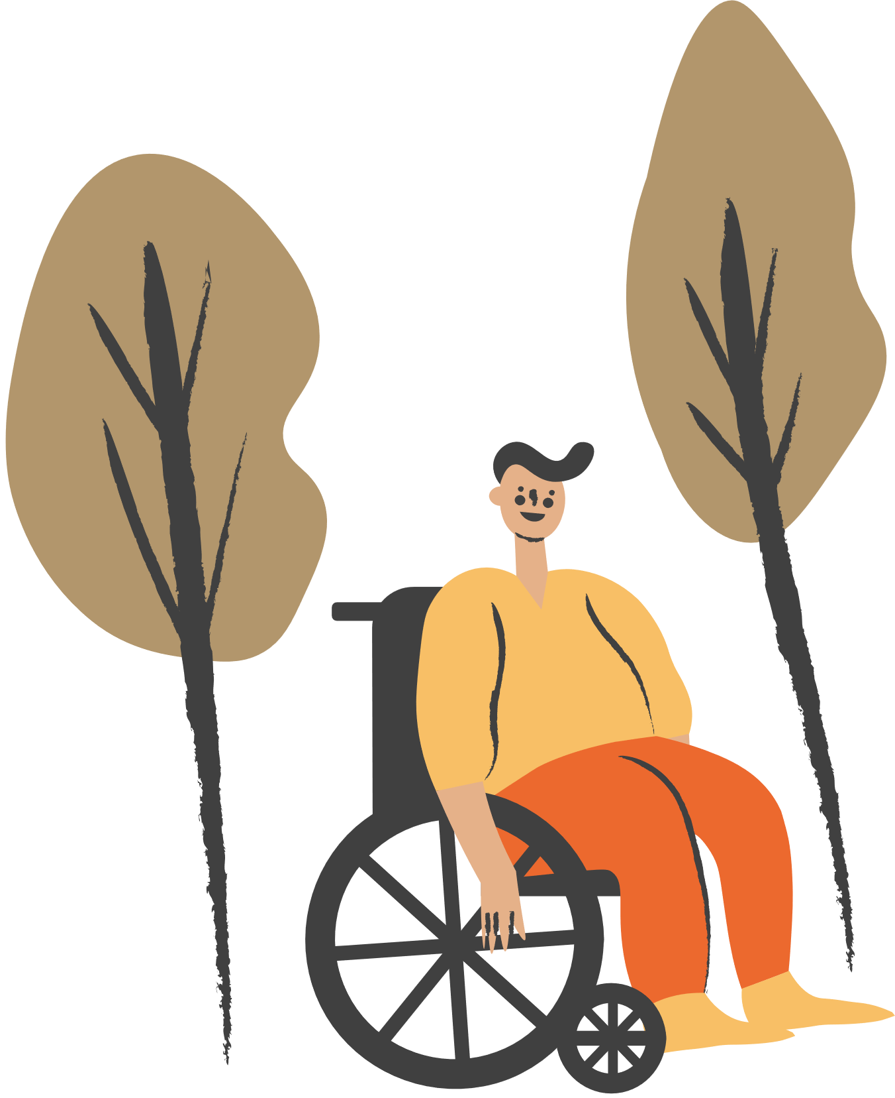
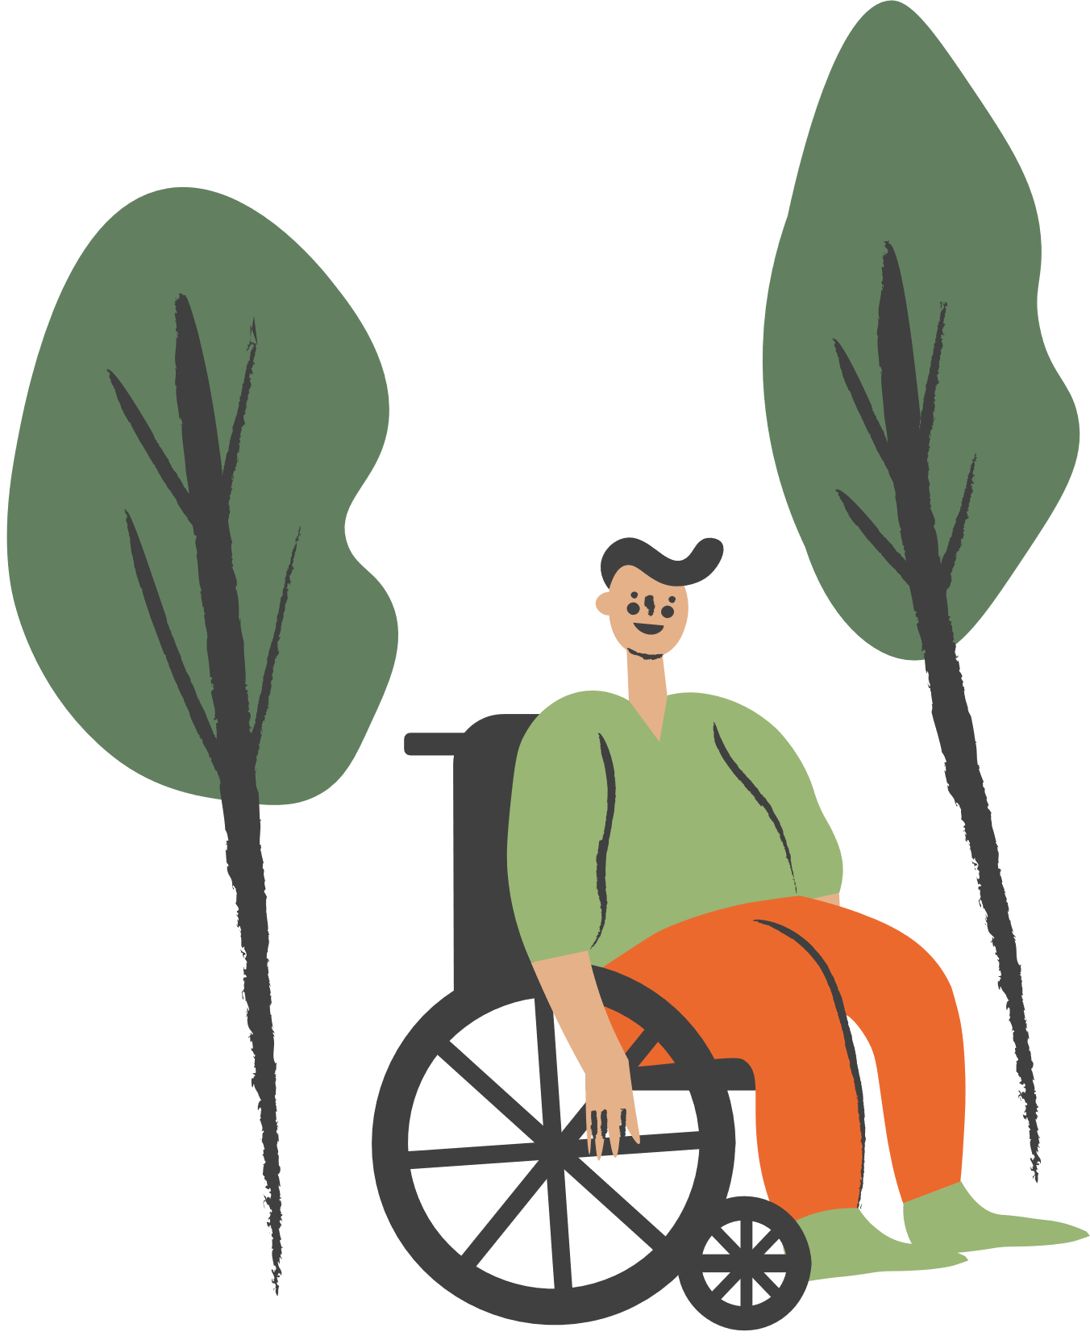
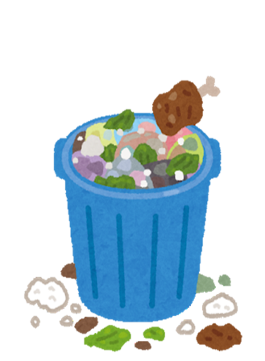


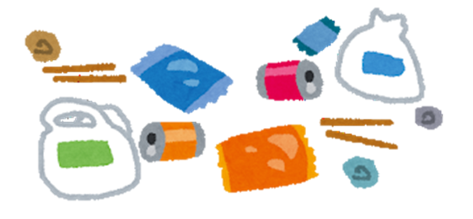
塑膠廢物對自然環境的影響
想一想
1
圖中的黃牛在吃甚麼?
2
為什麼這些東西會出現在自然環境中?

Slide 4
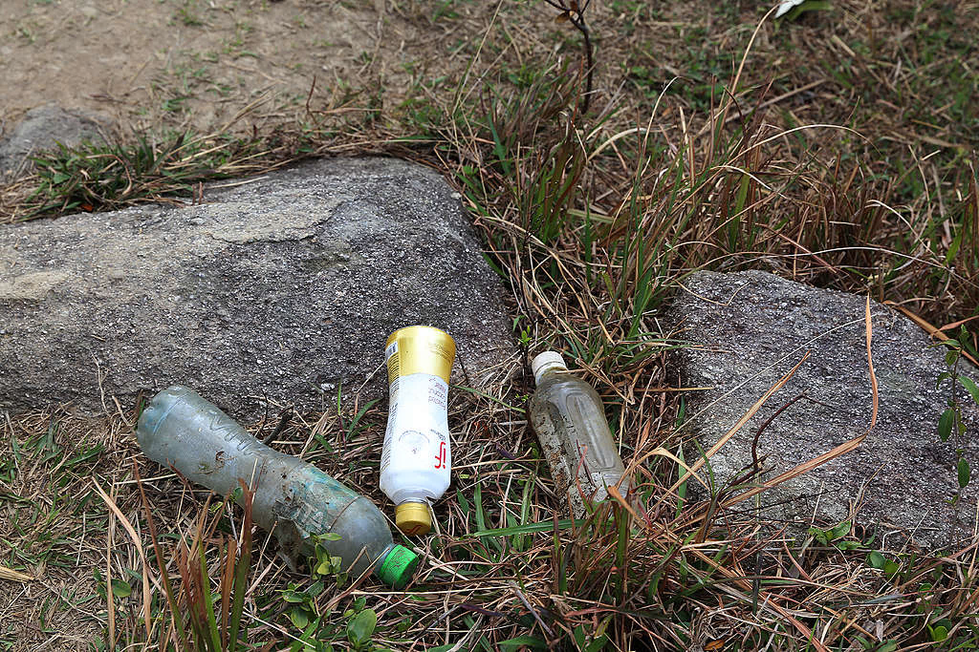
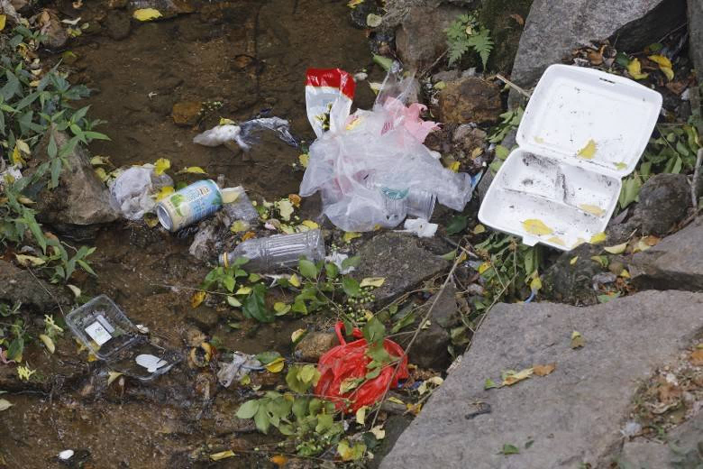
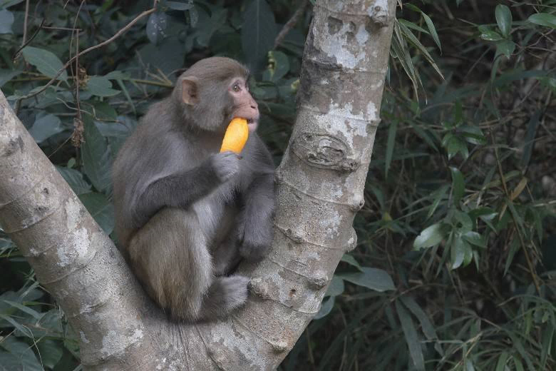
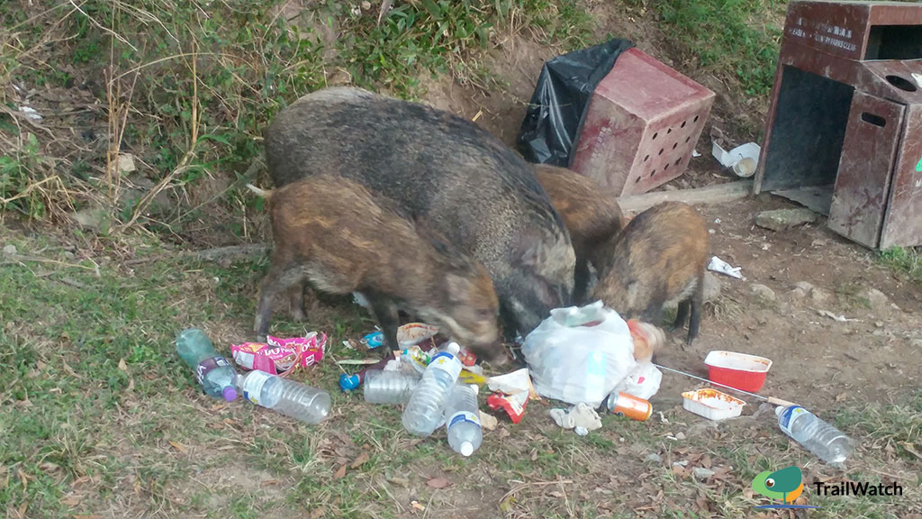
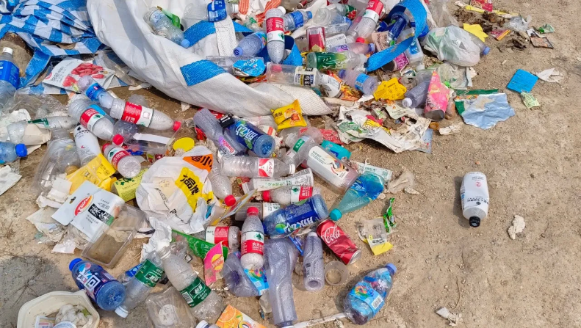
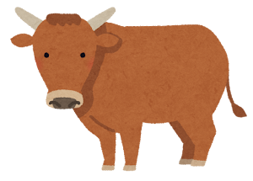


塑膠廢物對自然環境的影響
想一想
v
1
自然環境中有哪些垃圾?
2
這些垃圾對環境及野生動物有甚麼影響?

Slide 5
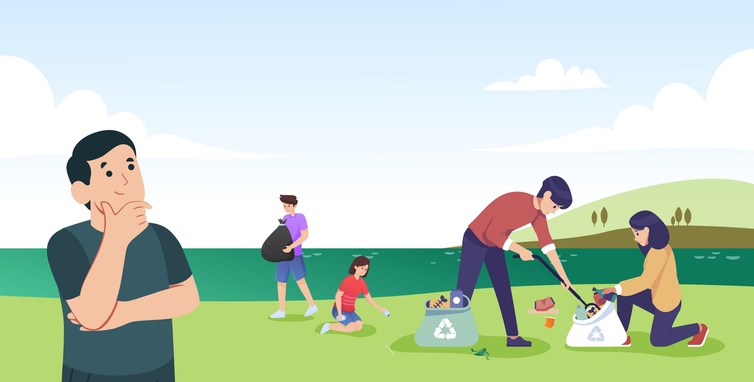

「走塑」郊遊 及「自己垃圾 自己帶走」
想一想
有甚麼方法可以保持郊野公園清潔？

Slide 6
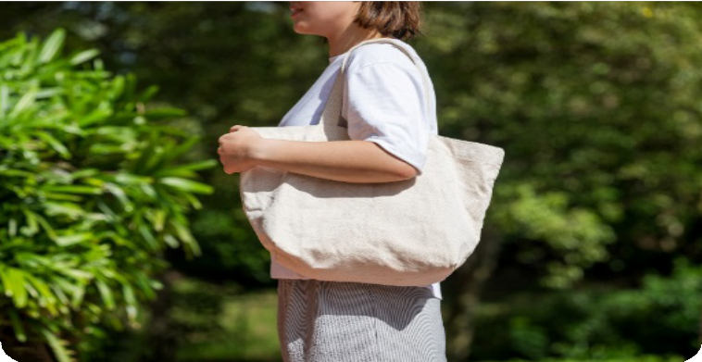
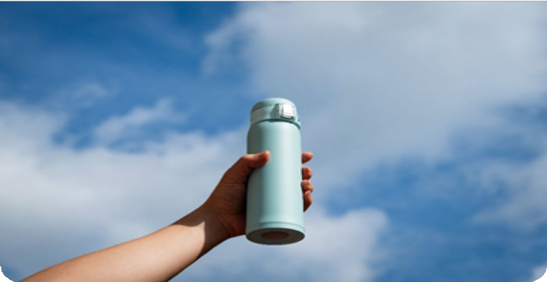
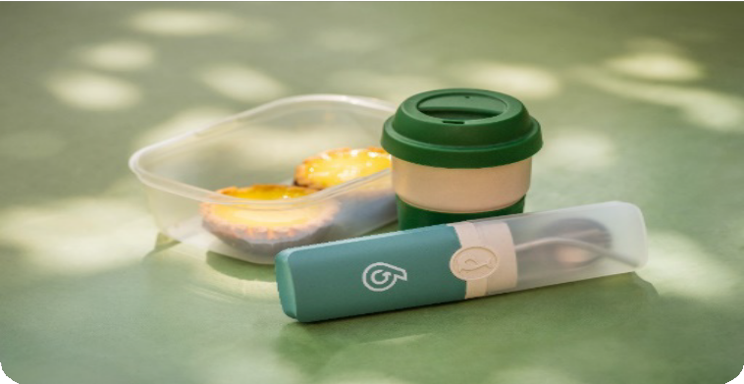
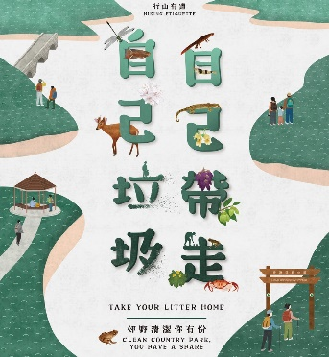
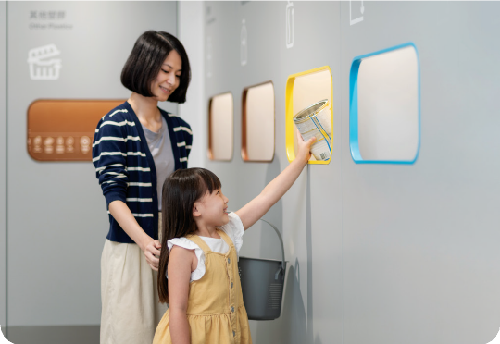

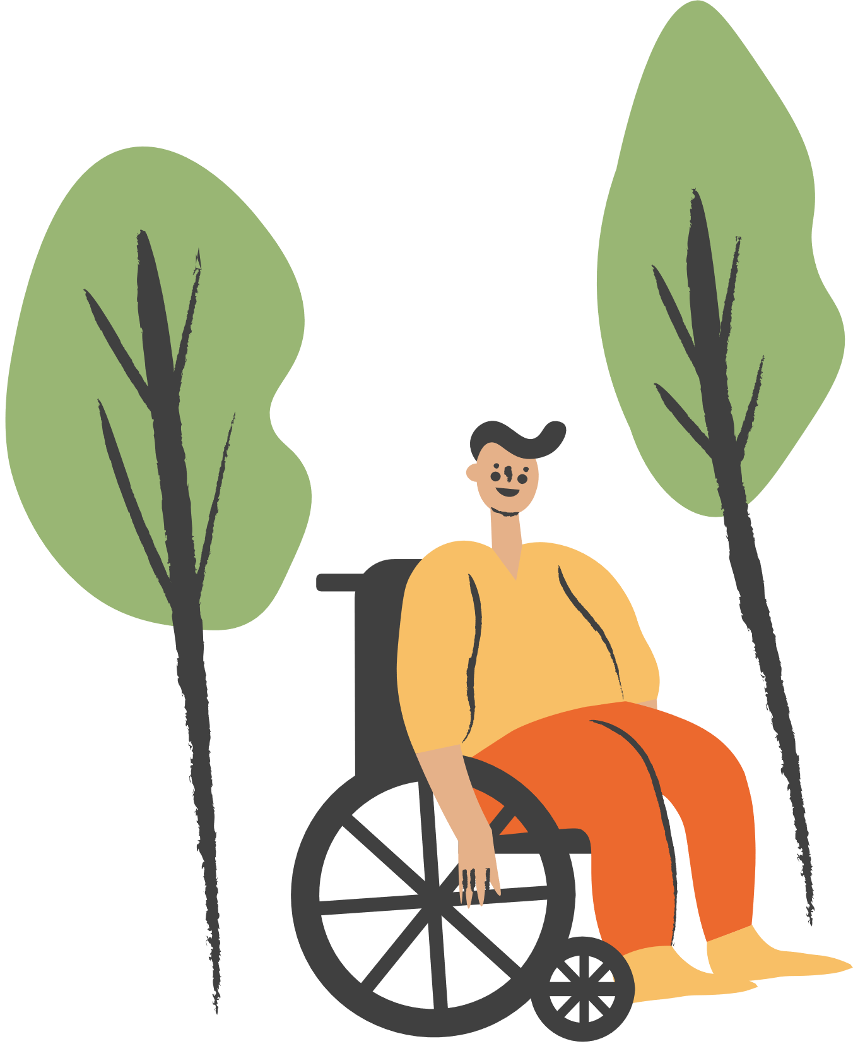
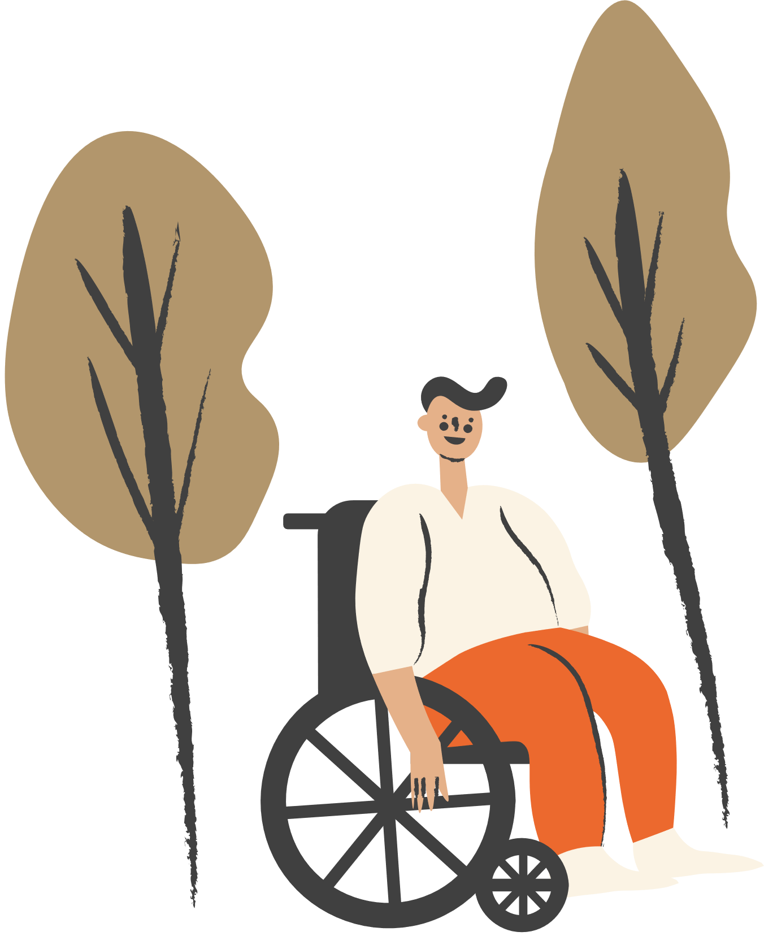


保持郊野公園清潔的方法
1. 減少使用即棄物品
2. 使用可重用的物品
3. 帶備適量的食物
4. 自己垃圾自己帶走
5. 進行資源回收
Notes:
減少使用即棄物品：
-減少使用膠袋、紙巾及購買過度包裝的食物
使用可重用的物品：
- 使用環保食物盒及水樽、使用毛巾代替紙巾等
帶備適量的食物：
- 只帶能夠應付行程的食物，以及一些可帶走的乾糧或水果作後備糧食，避免浪費食物
自己垃圾自己帶走：
- 養成良好習慣，在遊覽郊野公園後帶走自己的垃圾，共同參與保護郊野環境。
資源回收：
- 把回收物分類放入回收箱

Slide 7
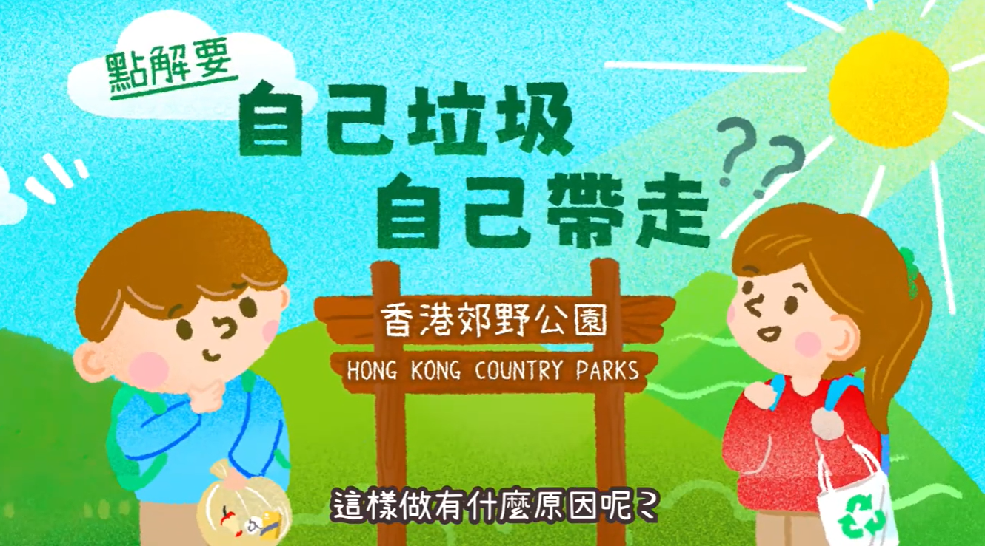


「自己垃圾 自己帶走」
https://youtu.be/nBdjLZNuYvM?list=PL372xBQOMsf2SCYDVrP7dW8Oynws4EsOy

Slide 8
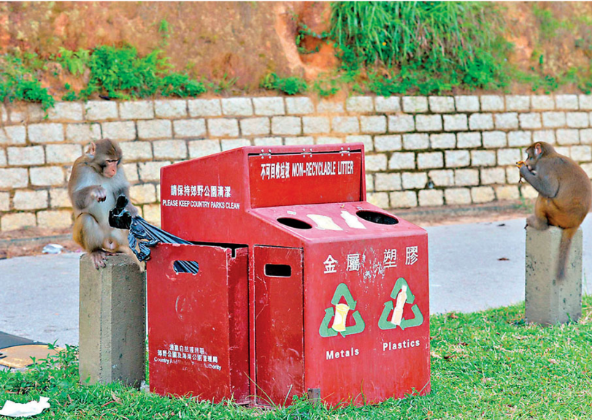
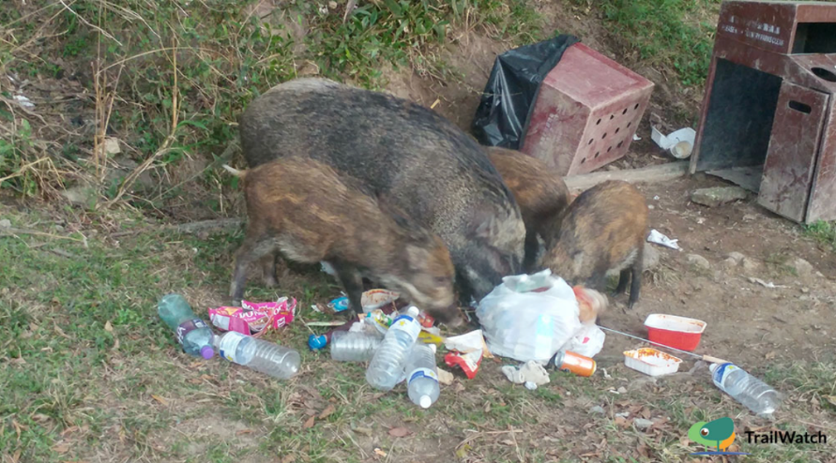
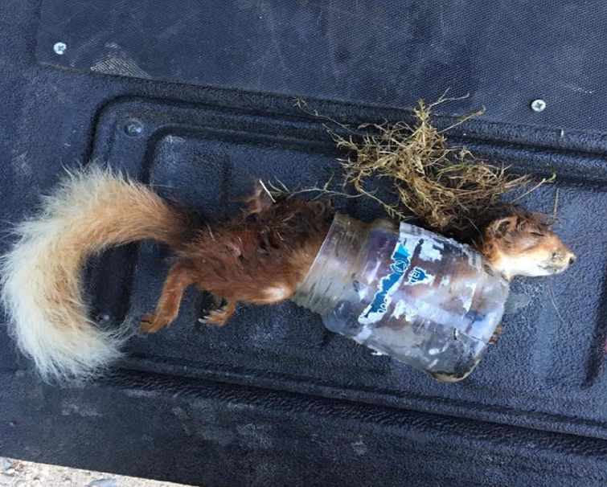

建立保持郊野清潔的責任感及保護野生動物的態度和價值觀
想一想
v
描述圖中的四個情景如何威脅野生動物的健康／影響環境衞生

Slide 9



建立保持郊野清潔的責任感及保護野生動物的態度和價值觀
v
由於人類郊遊時掉棄殘餘食物，猴子會不時翻倒垃圾箱以尋覓食物垃圾箱被翻弄後，垃圾四散，影響環境衞生

Slide 10
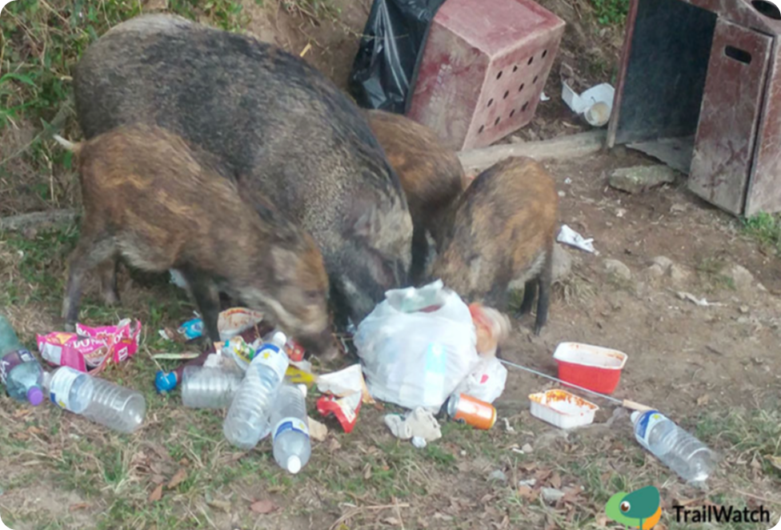
建立保持郊野清潔的責任感及保護野生動物的態度和價值觀
野豬一家在垃圾桶旁進食垃圾中的食物殘渣，有機會誤吃垃圾影響健康

Slide 11
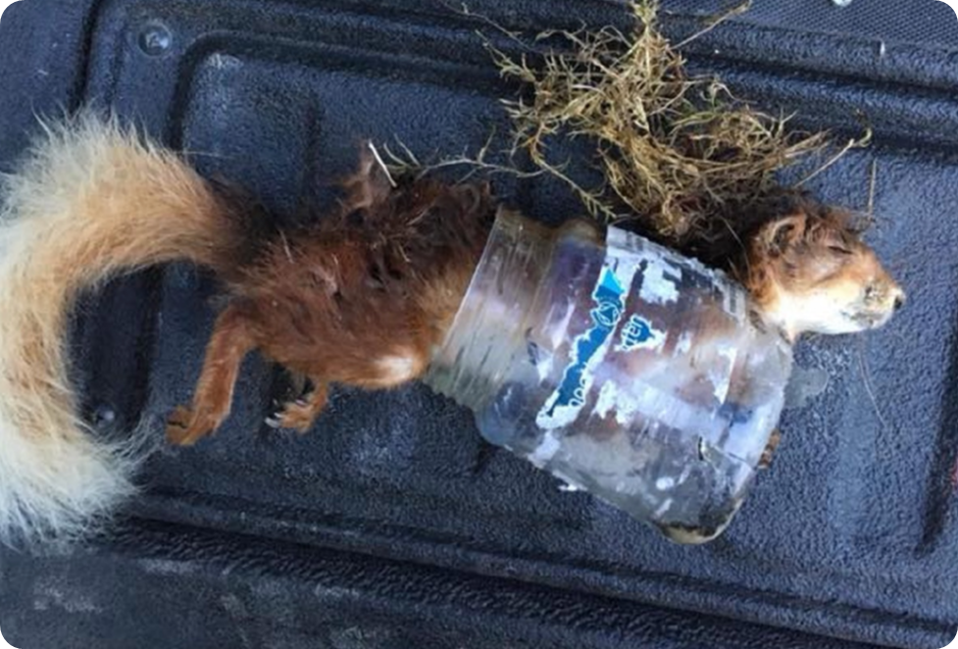

建立保持郊野清潔的責任感及保護野生動物的態度和價值觀
松鼠被困在膠樽內，有機會因影響活動 / 覓食能力而死亡

Slide 12
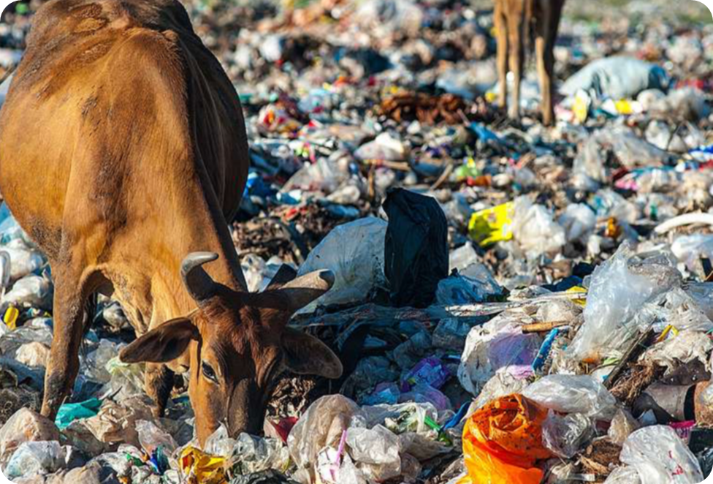
建立保持郊野清潔的責任感及保護野生動物的態度和價值觀
黃牛誤吃膠袋類垃圾，影響其健康甚至死亡

Slide 13
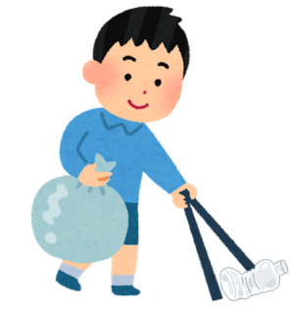
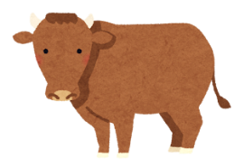


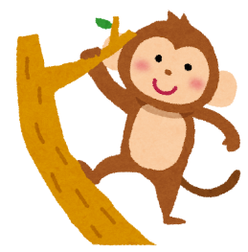
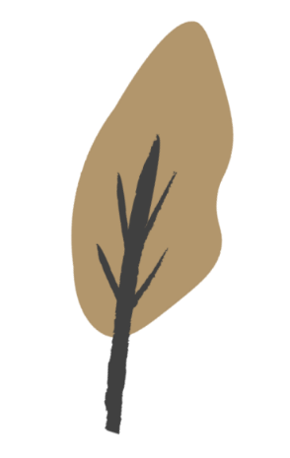


海報設計活動
每組將被分配一個情境，請按照情境創作宣揚愛護郊野環境及野生動物的海報

Slide 14
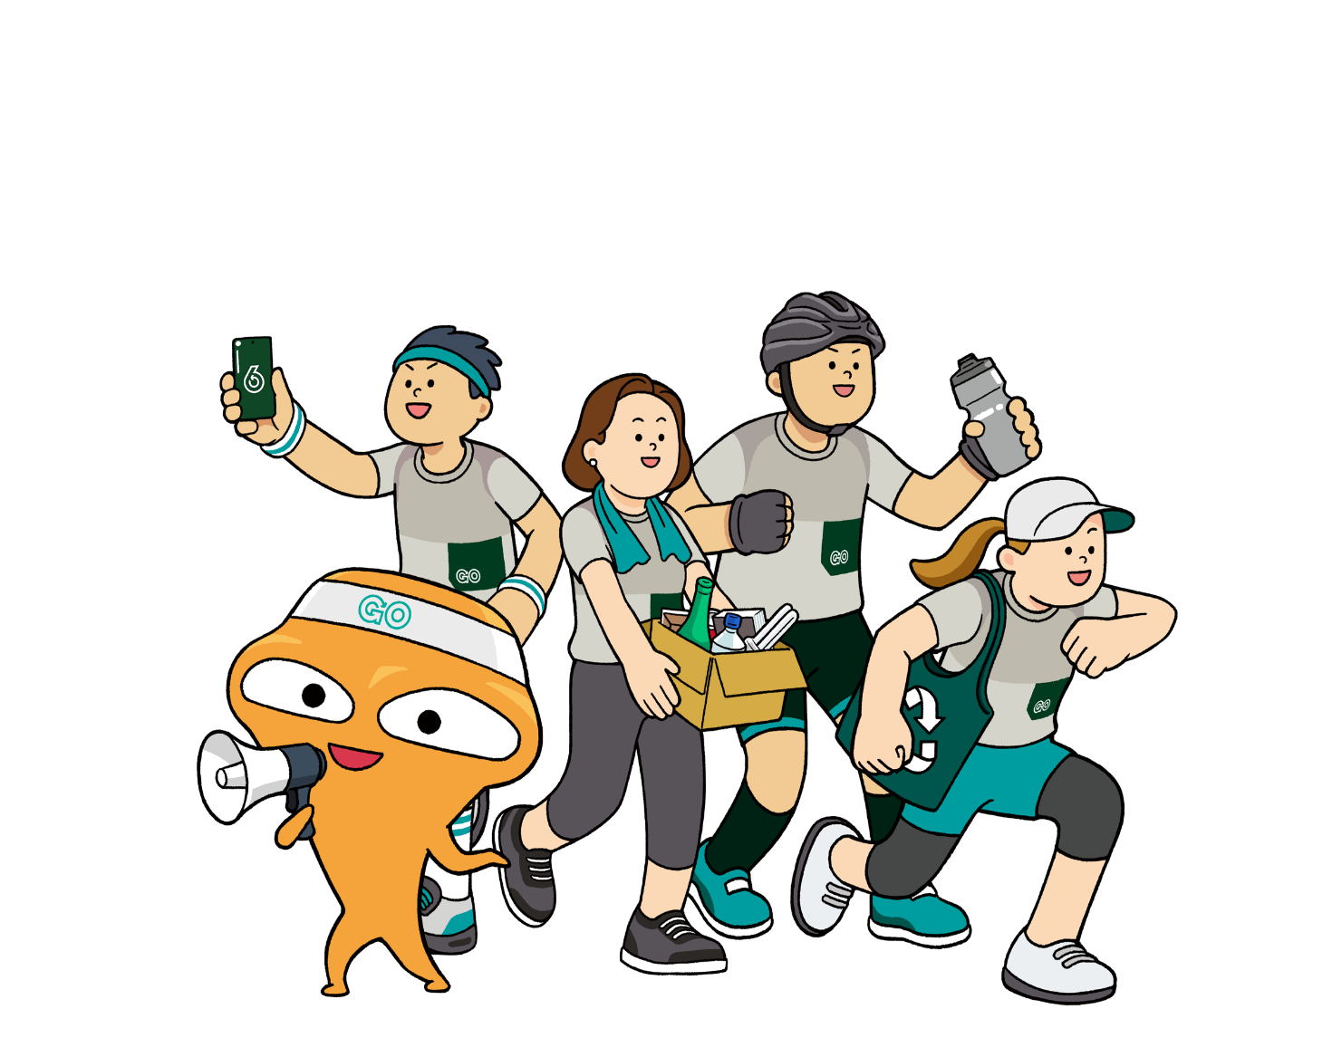
總結
「走塑」郊遊 及「自己垃圾，自己帶走」！
減廢知多啲！
我們要愛護自然環境，保持郊野清潔，愛護野生動物
在郊遊前提前計劃行程，實踐源頭減廢
郊遊時需把可回收物帶走進行乾淨回收

